Slide 1
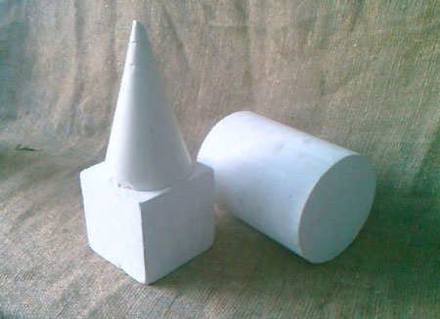
Рисование натюрморта из геометрических тел

Slide 2
На уроке вам нужно решить такие задачи:
расположение композиции рисунка;
перспективное построение каждой отдельной геометрической формы;
правильная передача взаимного расположения в пространстве;
правильное изображение пропорций геометрических тел.

Slide 3
1-й этап.
Решение расположения листа
Начинают рисунок группы геометрических тел с обобщённого наброска всей группы без выделения отдельных предметов.
Вначале короткими отрезками определяют конечные точки группы тел по горизонтали и по вертикали.

Slide 4
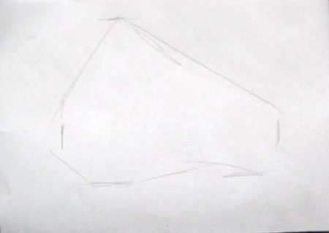
Затем они соединяются в своеобразную геометрическую фигуру, очерчивающую основные границы всей группы.
Первые карандашные засечки (линии) определяют и композиционное расположение рисунка всей группы, и её пространственное расположение, т. е. лист для рисования располагается горизонтально.

Slide 5
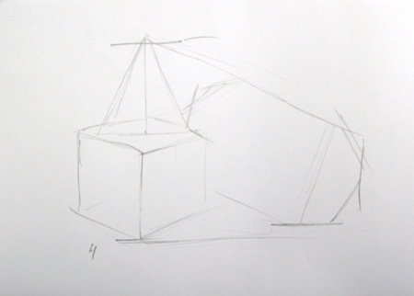
2-й этап. Прорисовка линиями общих размеров и очертаний каждого геометрического тела
Сравнивать объёмные отношения одного тела по отношению к другому, уточняются пропорции тел по высоте, ширине.

Slide 6
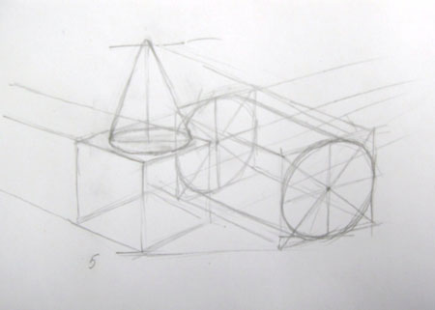
Все предметы изображаются, как будто они прозрачны или сделаны из проволоки. Для этого прорисовываются и те грани и рёбра, которые невидны в натуре. Проверяем нижнее основание куба и нижнее основание описанной вокруг цилиндра призмы, чтобы не было проникновения куба в цилиндр.

Slide 7
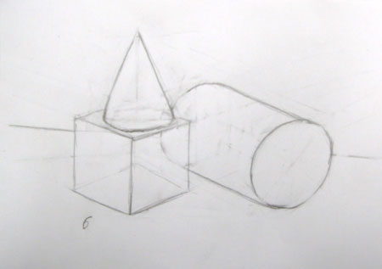
Всё построение ведётся тонкими линиями со слабым нажимом. Одновременно стираются вспомогательные линии, линии построения. Отделяем линией горизонтальную плоскость стола от вертикальной плоскости стены.

Slide 8
Следите за тем, чтобы формы и размеры предметов, а также их расположение относительно друг друга, были нанесены правильно. Особое внимание уделите овалам. Описывая изгибы, держите карандаш дальше от грифеля и проводите эти линии плавным движением руки от запястья.

Slide 9
Следующая задача - Передать в рисунке светотеневые отношения, соответствующие отношениям в натуре.
добавив свет и тень, мы создали иллюзию того,
что наш шар объёмен

Slide 12
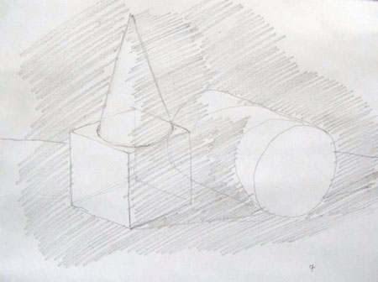
Тоновая проработка рисунка начинается с четкого определения и очерчивания на изображениях предметов границ собственной тени и падающих теней. При этом вначале создаются участки темного, затем среднего и, наконец, светлого тона.
Создаём светлые и серые тона.

Slide 13
Возьмите мягкий карандаш 3В и начните добавлять тон. Для этого широкими диагональными штрихами покрываются средним (не очень сильным) тоном затенённые стороны куба, цилиндра, конуса, независимо от того, собственная ли это тень или падающая.

Slide 14
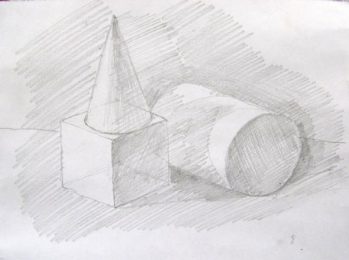
Переходим к тёмным тонам.
Нажимая немного сильнее на тот же карандаш, заштрихуйте правую грань куба и основание цилиндра. Заштриховываем падающие тени от куба и цилиндра на горизонтальной плоскости и далее вокруг цилиндра. Усиливаем тон около границ света и тени, а это на грани куба и основании цилиндра. Легко наносим штриховку падающей тени от куба на цилиндре по форме.

Slide 15
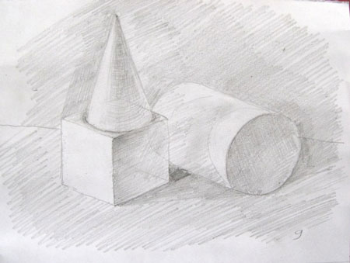
Прорабатываем светлые и тёмные тона на конусе. Очень хорошо видно как усиливается тень к вершине и ослабляется к основанию конуса. Штрихи наносить нужно по форме.
Затемняем задний план и усиливаем тени.

Slide 16
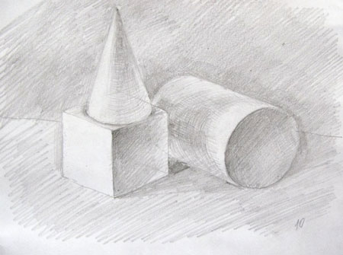
В верхнем ближнем углу куба усиливаем нажим на карандаш при штриховке теневой грани. На ней хорошо виден рефлекс (отражение света или цвета от соседнего предмета) от освещённой поверхности цилиндра свет отражается в тени грани куба. Такое же отражение от драпировки видно и в тени основания цилиндра.
Работаем над контрастным сопоставлением, белого и тёмного.

Slide 17
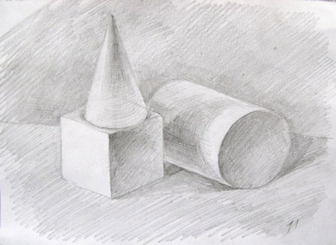
Прорабатываем штриховкой фон вокруг предметов.
Усиливаем самые тёмные места в падающих тенях с соблюдением контрастов и рефлексов. Не забываем, что на границе освещённой поверхности с собственной тенью свет светлеет, а тень темнеет. Тень высветляется, если по соседству находится освещённый предмет.

Slide 18
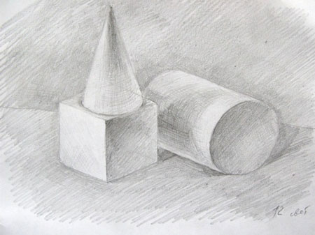
Уточняем тона.
Продолжаем работу над фоном и усиливаем собственные и падающие тени. Определяем самые тёмные места в натюрморте. Мягким карандашом 4В, углубляя тон, показываем их.

Slide 19
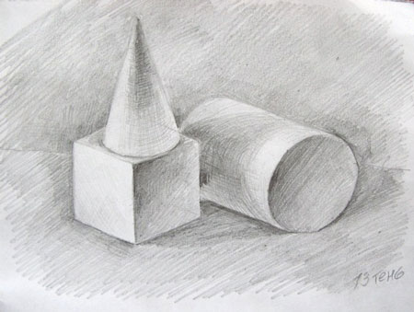
Заканчиваем работу над серой поверхностью.
Тени, отбрасываемые предметами на серую горизонтальную плоскость, мало заметны, поэтому их нужно обозначить лёгкой штриховкой. Эти тени помогут «привязать» предметы к поверхности стола.

Slide 20
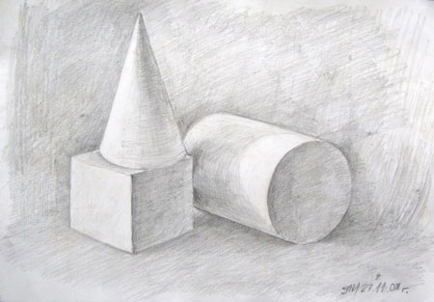
Немного высветлим фон над цилиндром. Готовый рисунок.

Slide 21
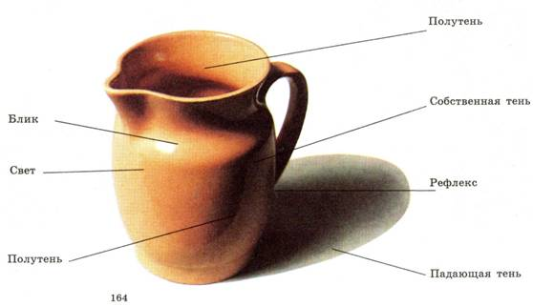
Светотень на предмете

